Slide 1
Catálogo P.A.C.O

Slide 2
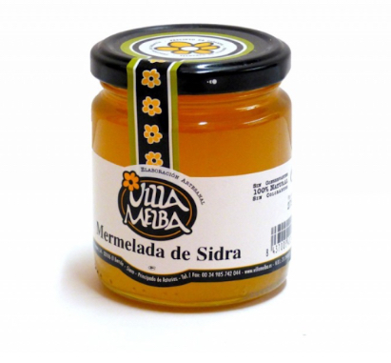
Mermelada de sidra Villa Melba
Tarro de cristal de 275 g.
Mermelada elaborada en Asturias de forma artesanal.
100% natural, sin conservantes ni colorantes.
Precio: 3,50 euros
#001

Slide 3
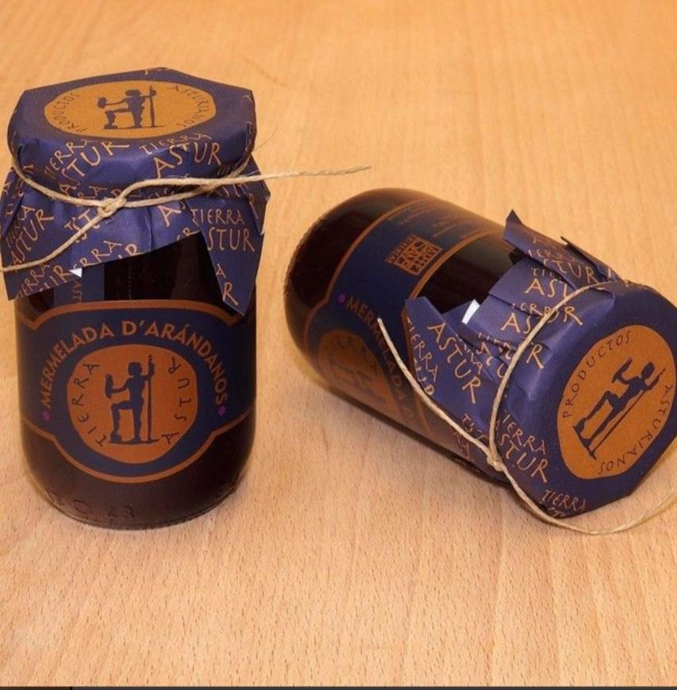
Mermelada de arándanos
Tarro de cristal de 275 g.
Mermelada elaborada en Asturias de forma artesanal con los mejores arándanos de nuestra tierra.
100% natural, sin conservantes ni colorantes.
Precio: 4 euros
#002

Slide 4
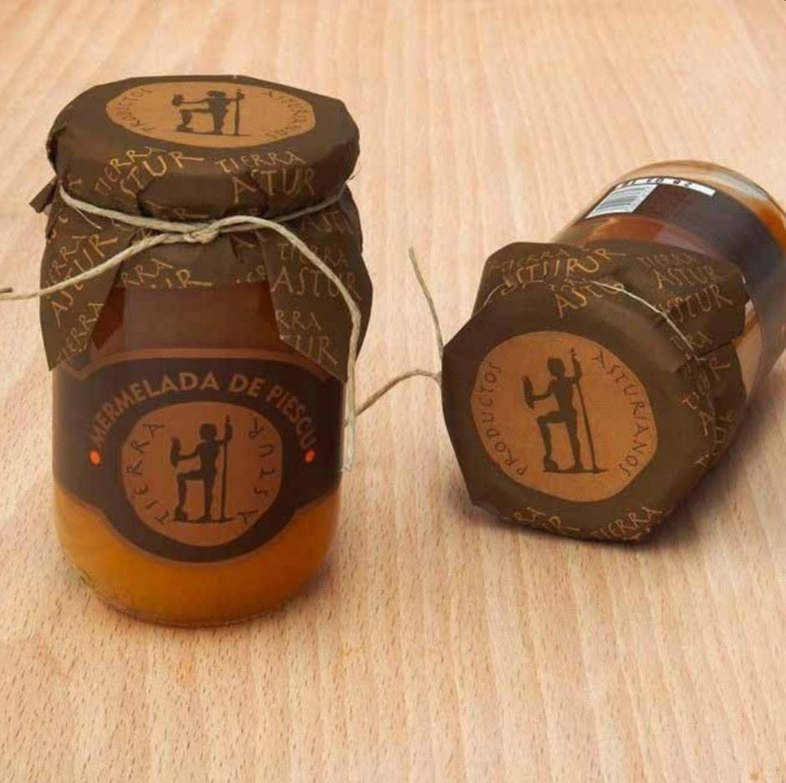
Mermelada de melocotón
Tarro de cristal de 275 g.
Mermelada elaborada en Asturias de forma artesanal.
100% natural, sin conservantes ni colorantes.
Precio: 3,50 euros
#003

Slide 5
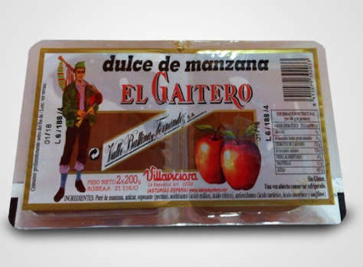
Dulce de manzana El Gaitero
2 tarrinas de 200 g. de dulce de manzana de marca El Gaitero
Precio : 3 euros
#004

Slide 6
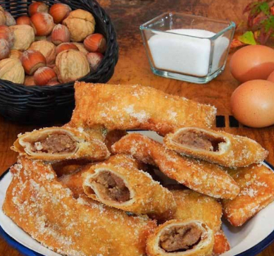
Casadiellas Asturianas
Elaboradas de forma artesanal, con avellana y nueces y envueltas en
una fina masa de harina de trigo, espolvoreadas con azúcar, son un rico postre con el
que finalizar cualquier comida.
Precio: 8 euros
#005

Slide 7
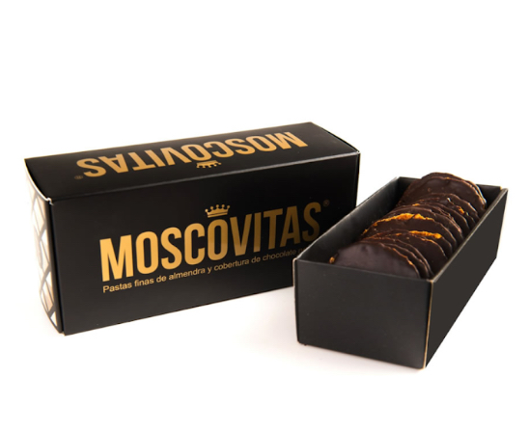
Moscovitas de chocolate 160g
Finas pastas de almendra marcona y cobertura de chocolate puro. Son elaboradas "una a una" de manera totalmente artesana siguiendo la receta original de los antiguos maestros confiteros de Rialto, en Oviedo.
Precio: 10 euros
#006

Slide 8
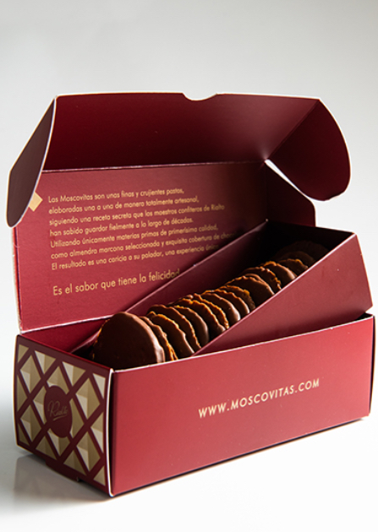
Moscovitas de chocolate con leche 160g
Finas pastas de almendra marcona y cobertura de chocolate con leche. Son elaboradas "una a una" de manera totalmente artesana siguiendo la receta original de los antiguos maestros confiteros de Rialto, en Oviedo.
Precio: 10 euros
#007

Slide 9
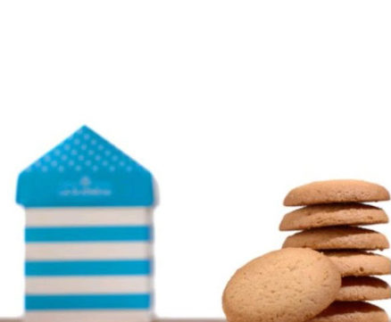
Caja con galletas de la abuela
Caseta de la playa de Gijón con galletas de La Abuela. Todas las galletas están elaboradas artesanalmente en Asturias con mantequilla.
Precio: 5 euros
#008

Slide 10
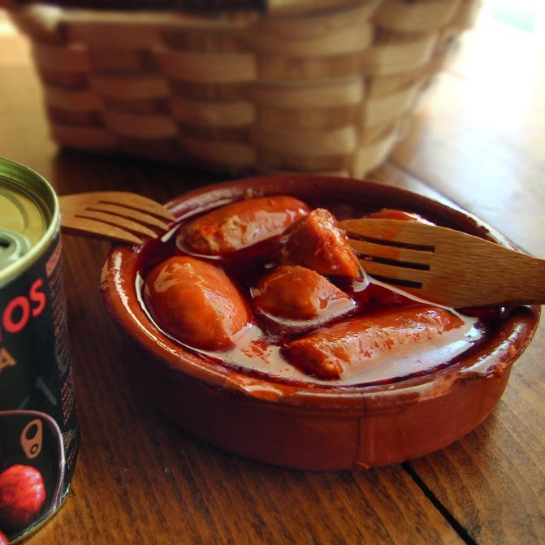
Chorizos a la sidra
Un plato con gran arraigo en Asturias en lo que se reúne lo mejor de la tierra y la chacinería tradicional . Sidra natural y chorizos frescos y poco curados .
Precio: 5 euros
#009

Slide 11
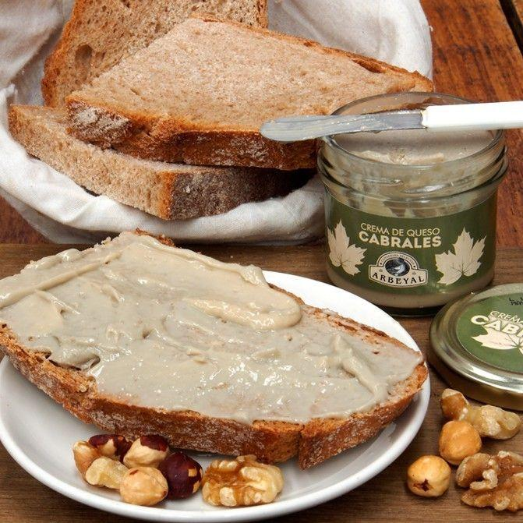
Crema de queso cabrales
Deliciosa crema de queso cabrales. Toda la intensidad de sabor del queso azul
de Asturias más internacional en forma de
crema para untar.
Precio: 2,50 euros
#010

Slide 12
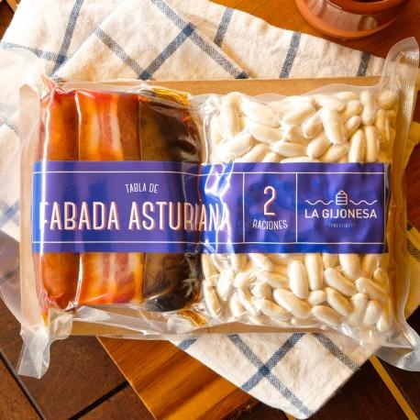
Preparado de fabada asturiana para dos personas
Preparado para fabada asturiana que incluye receta y consejos de preparación. Para 2 comensales.
Incluye 250g de alubia granja, morcilla asturiana, chorizo extra asturiano y panceta curada sobre tabla
Precio: 15 euros
#011

Slide 13
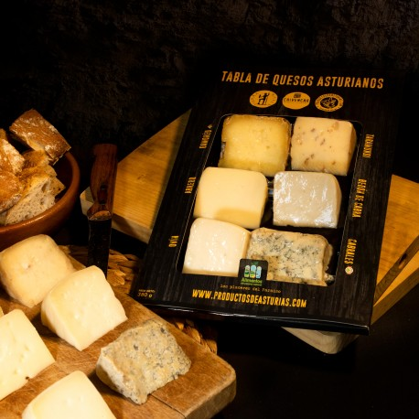
Tabla de quesos asturianos
Esta tabla de seis quesos típicos asturianos está compuesta por las variedades más típicas y deliciosas de nuestra tierra:
Cabrales
Gamonéu
Abredo
Ovín
Taramundi
Bedón de cabra
Precio: 13 euros
#012

Slide 14
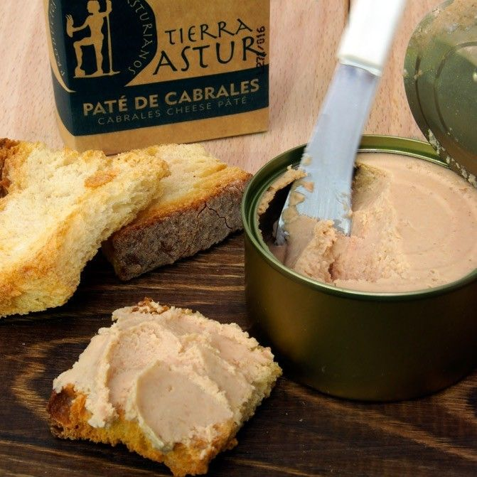
Paté de cabrales
Paté artesanal de Queso Cabrales, un
producto de textura fina, muy untuoso, con el sabor y la fuerza del queso asturiano más internacional
Precio 2,50 euros
#013

Slide 15
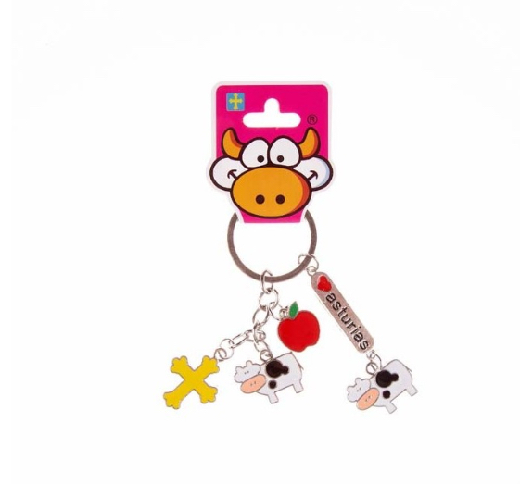
Llavero de vaca
Llavero con colgadielles de vaca
Llavero con colgantes que representan a asturias:la vaca lechera, la cruz de nuestra bandera, y la manzana mayuca con la que se elabora la sidra
Precio 3 euros
#014

Slide 16
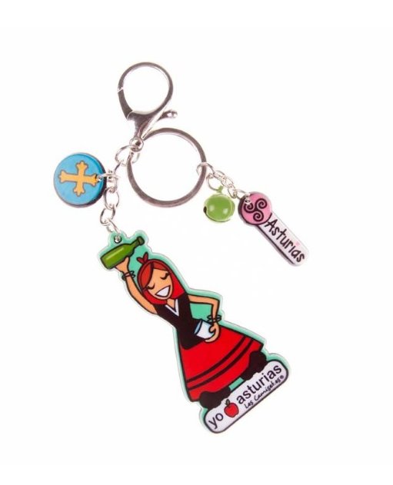
Llavero de asturiana
Un bonito accesorio para tus llaves que reúne los principales símbolos de asturias: la sidra, nuestra asturiana con el traje regional, el famoso tribal y nuestra bandera.
Precio: 3 euros
#015

